Slide 1
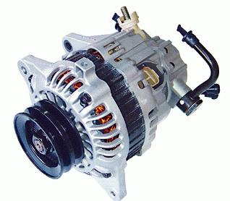
EL ALTERNADOR
Realizado por:
David Martínez Salas
Jonatan Ruiz Prieto
INS Camps Blancs
Tecnología Equipo 1

Slide 2
INDICE
¿Qué es?
Función
Historia
Principio de funcionamiento
Partes del alternador
Desmontaje
Maqueta
Bibliografía

Slide 3
¿QUÉ ES?
Un alternador del motor es una máquina eléctrica, capaz de generar energía eléctrica a partir de energía mecánica, generalmente obtenida por un mecanismo de arrastre desde un motor de combustión interna, tanto alternativo, como turbina de gas o Wankel

Slide 4
¿QUÉ ES?
La corriente eléctrica producida es corriente alterna, no necesita sistema de regulación de la intensidad o disyuntor como la dinamo. Sin embargo sí necesita un dispositivo de regulación del voltaje y de rectificación, ya que la corriente usada por los sistemas es normalmente continua y obtenida desde una batería o acumulador.

Slide 5
FUNCIÓN:
Recarga y mantenimiento del voltaje de la batería, normalmente de 6 Voltios (pequeños motores y vehículos de 2 ruedas), 12 voltios (automóviles, motocicletas, marina, transporte ligero y aviación deportiva), 24 voltios (transporte por carretera y aviación comercial).

Slide 6
HISTORIA:
El alternador sucedió a la dinamo de modo paulatino a partir de los años 1970, cuando los costes de fabricación y el desarrollo de los componentes electrónicos de rectificación y regulación permitieron sustituir a los componentes electromagnéticos. Además el rendimiento eléctrico es muy superior al dinamo y se obtiene un nivel de continua casi perfecto.

Slide 7
PRINCIOPIO DE FUNCIONAMIENTO
Michael Faraday descubrió que un conductor eléctrico moviéndose dentro de un campo magnético (imán) generaba una tensión y cuando el circuito se cerraba con un receptor circulaba una corriente eléctrica. Es decir comprobó con un amperímetro que se generaba una corriente eléctrica al mover el conductor por dentro del campo magnético. Ha esta corriente la llamo corriente inducida. Si en lugar de mover el conductor movemos el campo magnético (el imán) también se generaba corriente eléctrica.

Slide 8
PRINCIOPIO DE FUNCIONAMIENTO
En este experimento también se comprobó que cuanto más rápido cortaba las líneas del campo magnético, el conductor, se creaba mayor corriente eléctrica inducida en el y además cuando la dirección del conductor era contraria (bajaba o subía por el campo magnético) la corriente generada era en sentido contrario. Lógicamente si el cable estaba parado no se genera corriente.

Slide 9
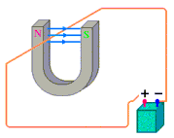
PRINCIOPIO DE FUNCIONAMIENTO
Se llama campo magnético a la región donde el imán tiene efecto. Campo magnético=Región donde el imán tiene efecto.
Fíjate como cambia la dirección del sentido de la corriente según el conductor corte hacia arriba o hacia abajo las líneas de campo magnético generadas por el imán.
Este descubrimiento fue lo que dio lugar a los generadores eléctricos electromagnéticos (dinamos y alternadores).

Slide 10
PRINCIOPIO DE FUNCIONAMIENTO
Partiendo del primer caso, si en lugar de un conductor colocamos un espira girando dentro del campo magnético, en lugar de un conductor ahora tenemos dos conductores en forma de espira (cada uno de los lados de la espira) cortando el campo magnético. Por un lado de la espira la corriente que se genera es en un sentido y en el otro lado es en el sentido contrario (una espira sube por el campo magnético y la otra baja) es decir generamos una corriente eléctrica que se mueve alrededor de la espira. Cuando un lado de la espira está justo en el medio del campo magnético, el conductor no corta líneas de campo, y esto hace que en ese punto no se genere corriente. La gráfica de una vuelta completa de la espira generaría la siguiente señal

Slide 11
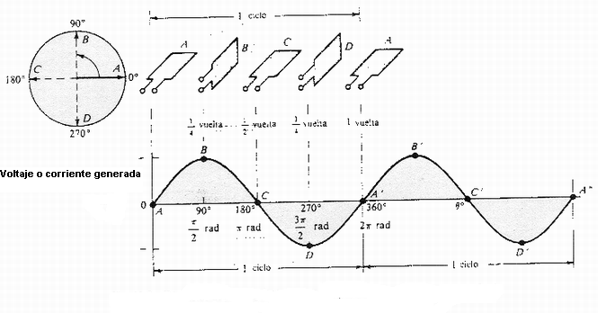
PRINCIOPIO DE FUNCIONAMIENTO

Slide 12
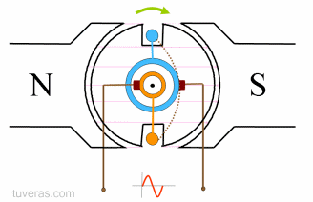
PRINCIOPIO DE FUNCIONAMIENTO
Como vemos se genera una onda de corriente alterna, cambia el sentido de la corriente y además la intensidad es variable (no siempre es la misma). Si somos capaces de unir los extremos de la espira a un receptor tendremos un generador de corriente eléctrica, en este caso de corriente alterna (alternador). En España los alternadores de las centrales eléctricas giran 50 veces por segundo, es decir la frecuencia de la corriente eléctrica es de 50 Hz (hertzios). Se repite la misma onda 50 veces cada segundo.

Slide 13
PARTES DE UN ALTERNADOR
GRUPO INDUCTOR: Es el elemento móvil del alternador y gira accionado por la polea. Es el encargado de generar el campo magnético.
GRUPO INDUCIDO: Es la parte fija, también conocida como estator, en él se produce la generación por inducción magnética de la corriente.
CARCASA: Sirve para almacenar todo el conjunto
VENTILADOR: Arrastrado por la polea refrigera el alternador.
RECTIFICADOR: Convierte la corriente alterna generada en corriente continua.
REGULADOR: La función del regulador de tensión es mantener constante la tensión del alternador, y con ella la del sistema eléctrico del vehículo, en todo el margen de revoluciones del motor de este e independientemente de la carga y de la velocidad de giro.

Slide 14
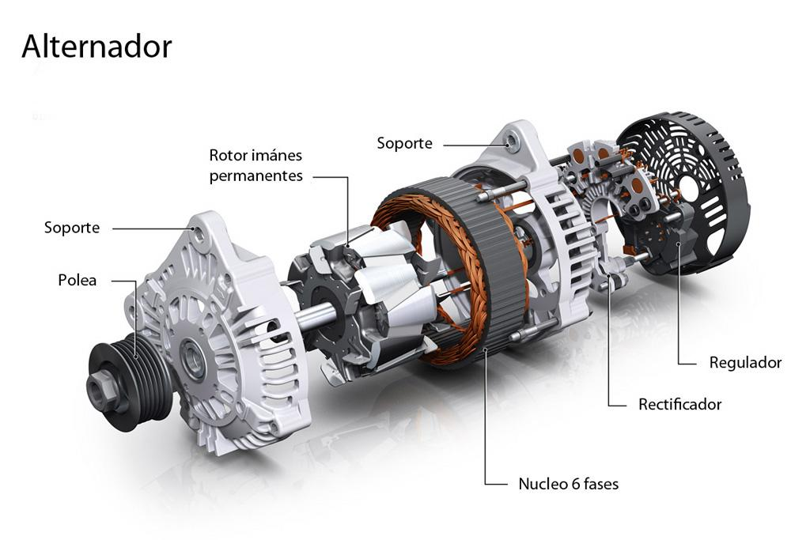
PARTES DE UN ALTERNADOR

Slide 15
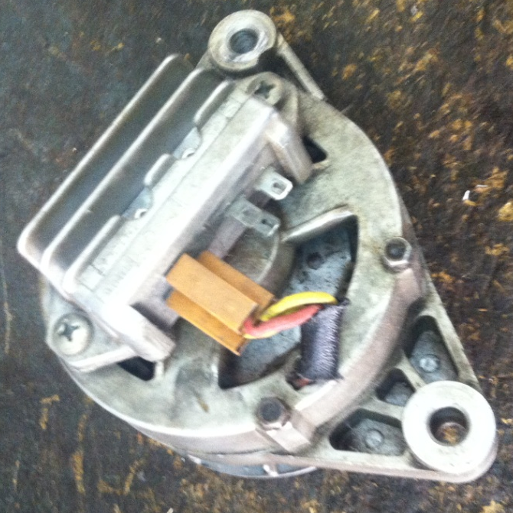
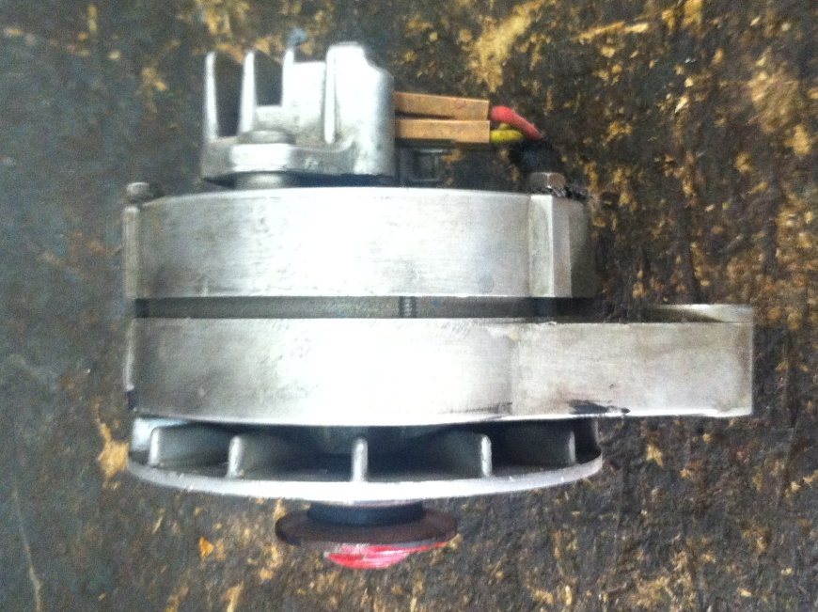
DESMONTAJE Y MAQUETA
Se ha realizado el desmontaje y la realización de una maqueta para observar el funcionamiento interno de un alternador.

Slide 16
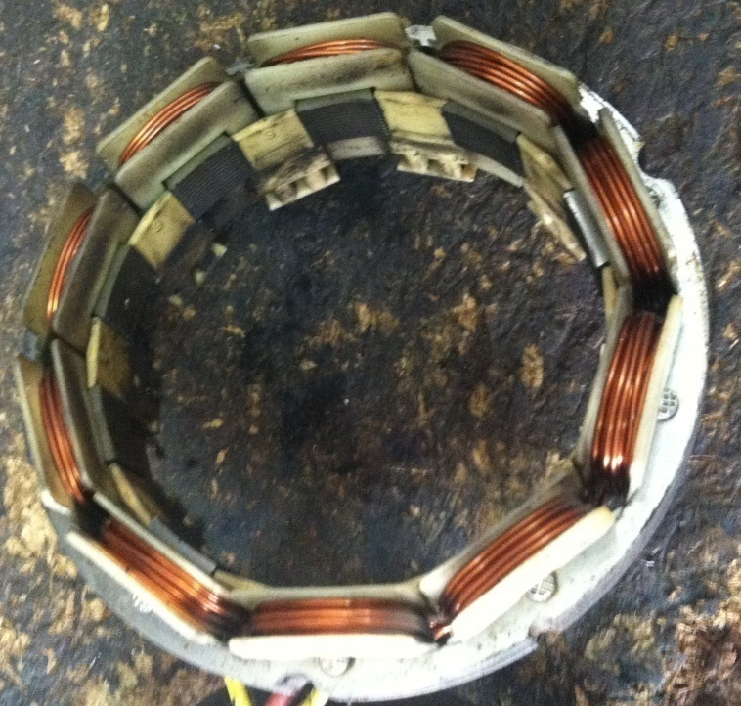
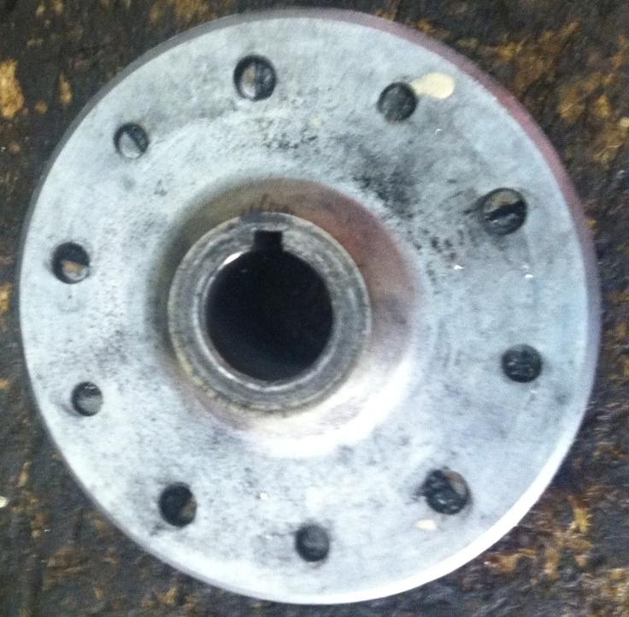
DESMONTAJE
Para el desmontaje ha bastado con retirar, la tuerca que sujeta la polea y los 4 tornillos que sujetan la carcasa.
A continuación veremos una foto de cada una de las piezas que forman el alternador desmontado.
Estator/ Grupo inducido
Rotor/Grupo inductor

Slide 17
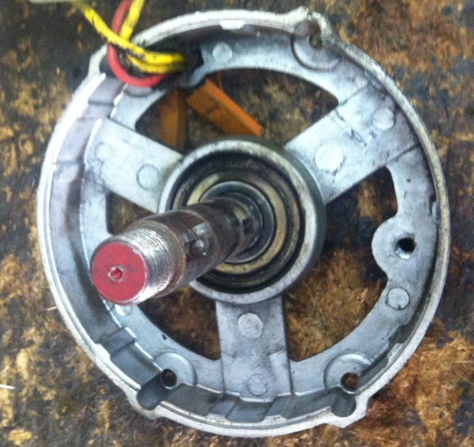
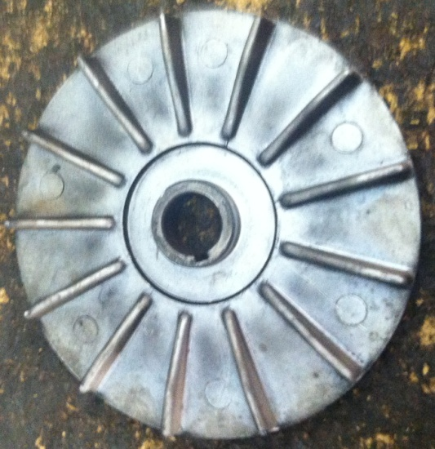
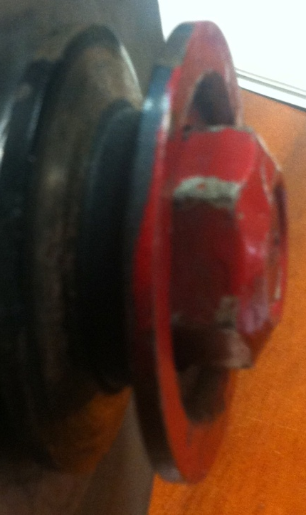
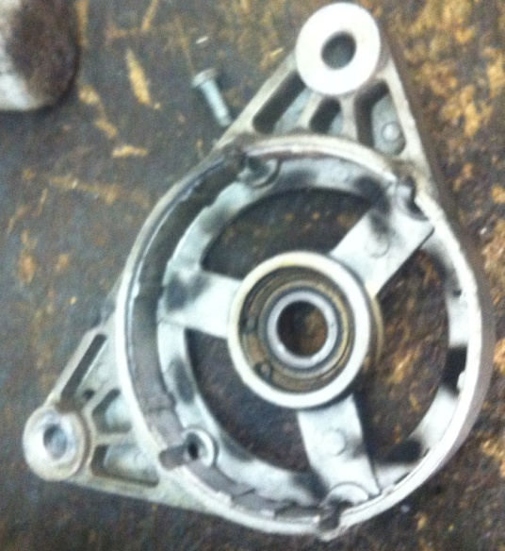
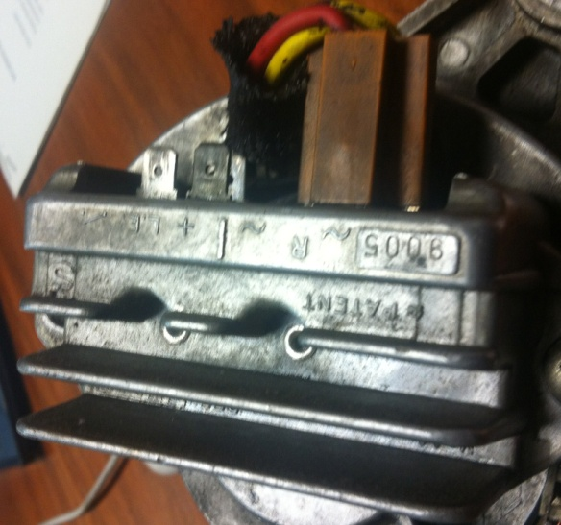
DESMONTAJE
Carcasa
Ventilador
Polea
Regulador

Slide 18
MAQUETA
Se ha realizado un corte en el alternador para poder ver como funciona mecánicamente el alternador, en la sección se pueden observar las distintas partes del alternador y como funciona este internamente.

Slide 19
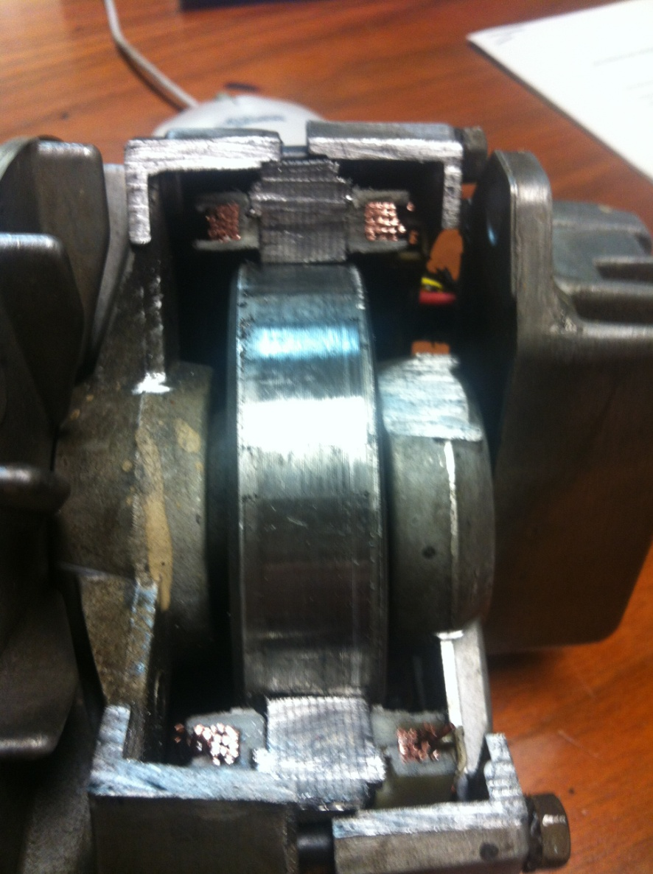
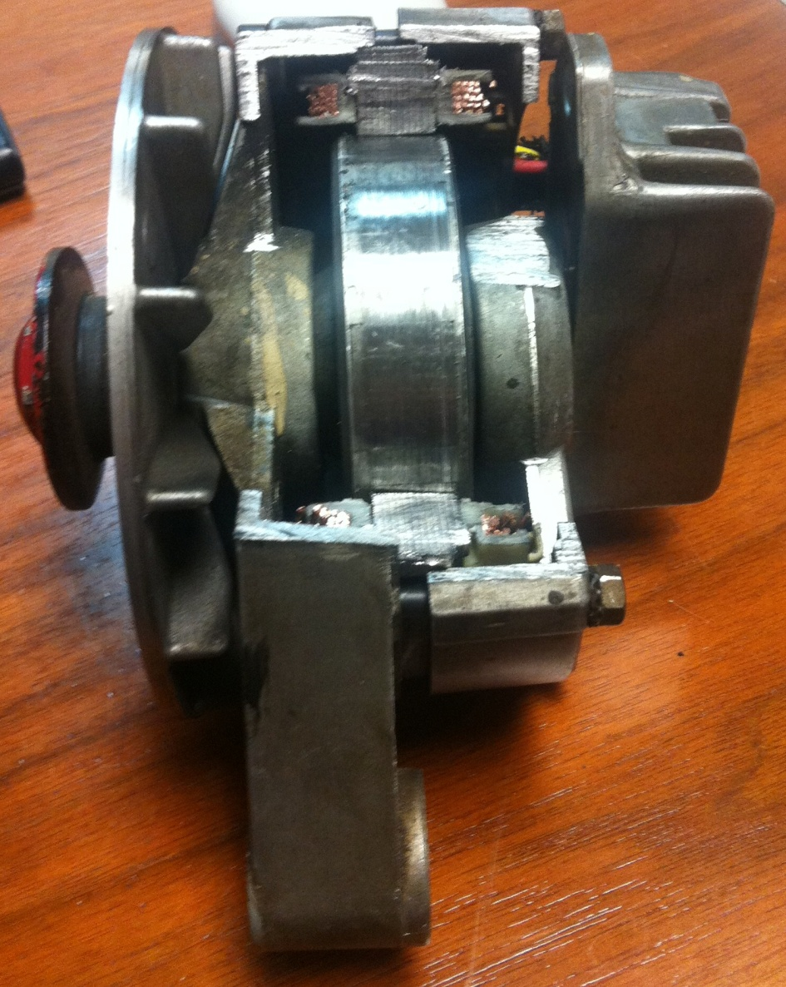
MAQUETA

Slide 20
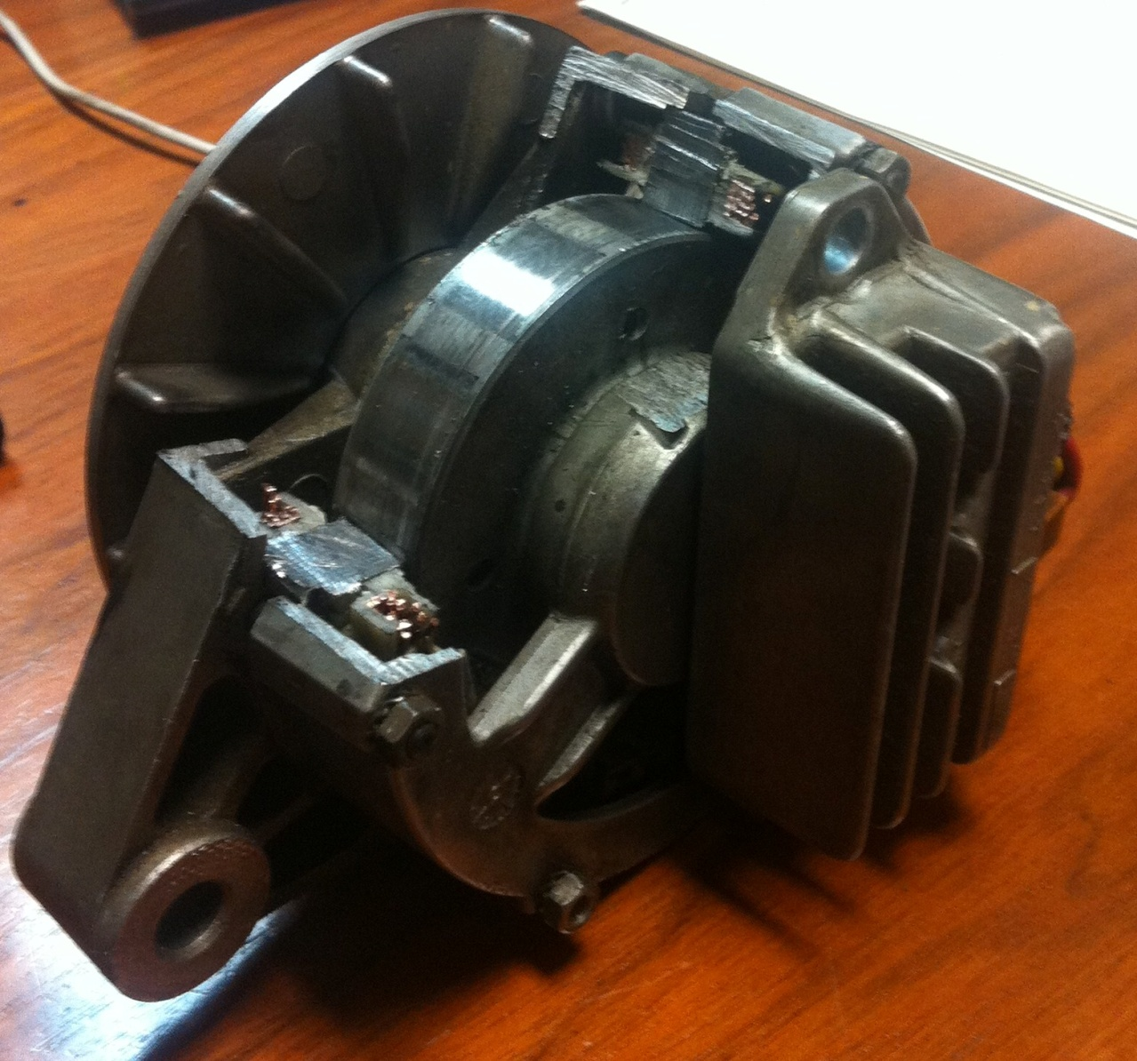
MAQUETA

Slide 21
BIBLIOGRAFIA
Paraninfo, Sistemas eléctricos y de seguridad y confortabilidad
Bibliografía de internet.

Slide 22
FIN

